Slide 1

Customer
Success (CS)
Átomo Serviços

Slide 2
Conteúdo
01
02
03
Objetivos
Motivação para o
desenvolvimento da aplicação
Processo
Fluxograma macro
das etapas envolvidas
Resumo
Descrição resumida de
Cada etapa do processo

Slide 3
01
Objetivos
Motivação para o desenvolvimento da aplicação

Slide 4



Objetivos
Visão
Facilitar a visualização
dos processos em andamento
e dos tempos de fila
Cliente
Otimizar a experiência
do cliente em todas as etapas
do atendimento
Gestão
Ser capaz de gerar
indicadores para monitoramento
de performance

Slide 5
02
Fluxograma
Fluxograma macro das etapas envolvidas

Slide 6
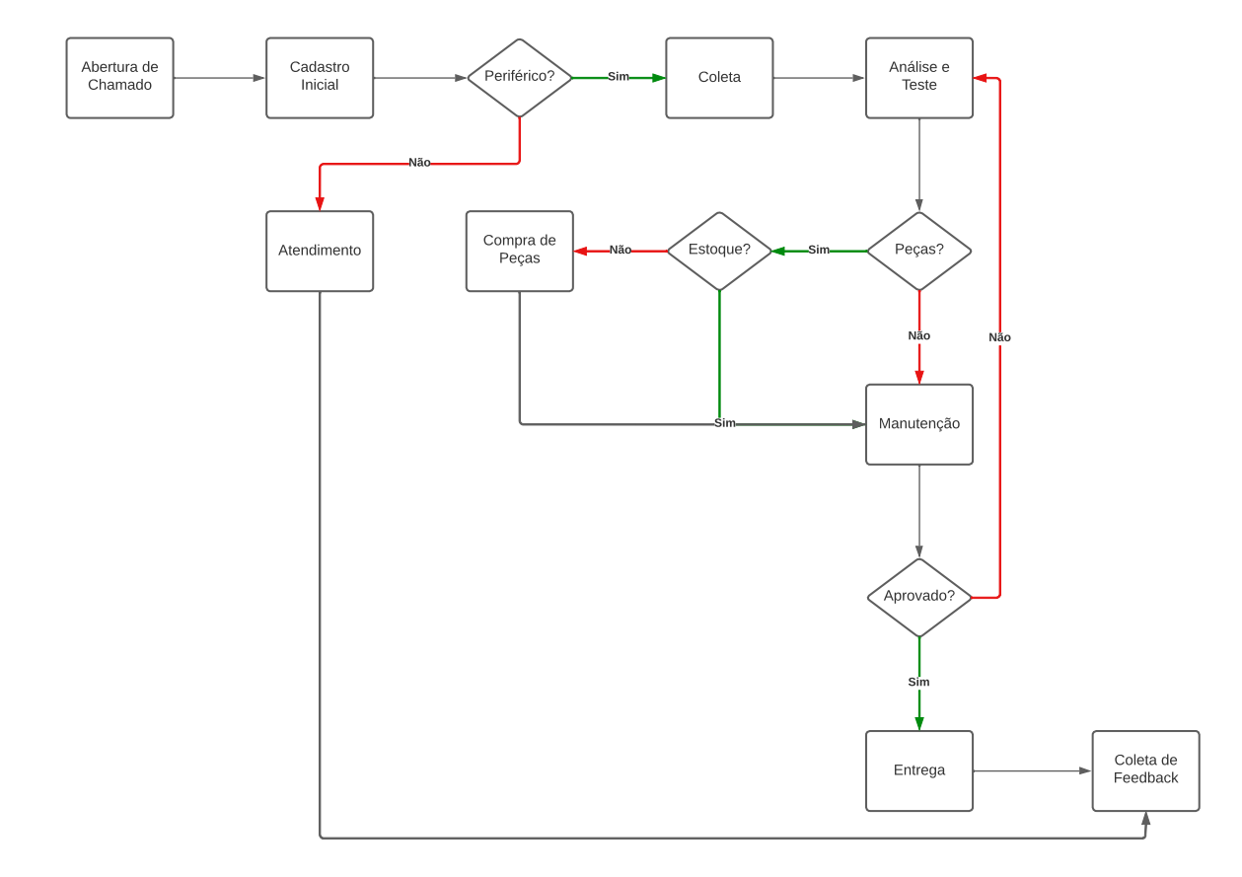
Fluxograma
Inserir etapa de verificação e aprovação de cliente sem contrato

Slide 7
03
Resumo
Descrição resumida de cada etapa do projeto

Slide 8

Abertura de chamado
A abertura de chamado será feita pelo próprio cliente por intermédio de uma chatboot no Whatsapp. Essa etapa precisa ser altamente intuitiva e deve levar poucos segundos.

Slide 9
Olá! Seja bem-vindo(a) a Átomo Serviços! Para continuar, selecione como podemos te ajudar:
Abertura de chamado
Sistema 1
A abertura de chamado será feita pelo próprio cliente por intermédio de uma chatboot no Whatsapp. Essa etapa precisa ser altamente intuitiva e deve levar poucos segundos.
Sistema 2
Financeiro
Falar com um atendente
Periféricos

Slide 10
Tela Inicial
Supervisor Virtual
Aprovações
Coletas Pendentes
Lista de compras
Entregas Pendentes

Slide 11
Cliente
6,5
TME
Técnico:
Supervisor Virtual
Categoria:
Visão que mostra os chamados pendentes

Slide 12
Supervisor Virtual
Possíveis status

Slide 13
Tela de Chamado
Cadastro
Número de Chamado: CS0001
Cliente: Mercado Alfa
Data/hora Abertura: 01/01/2023
Status: Coleta pendente
Tipo de Chamado: Periférico
Solicitar Coleta
Apontar Coleta
Após o cadastro, todas as etapas seguintes devem ser bloqueadas até que um usuário administrador aprove o seguimento do atendimento
Apontar defeito
Solicitar Compra
Apontar Compra
Manutenção
Apontar Entrega
Solicitar Feedback

Slide 14
Cliente:
CNPJ:
Cadastro
Detalhe:
O bot deverá direcionar o cliente a um dos consultores internos, que deverá iniciar o atendimento finalizando o cadastro do chamado.
Concluir Cadastro

Slide 15

Cadastro
O bot deverá direcionar o cliente a um dos consultores internos, que deverá iniciar o atendimento finalizando o cadastro do chamado.

Slide 16

Coleta
Nas situações em que o chamado for aberto para tratar da manutenção de um periférico de TI, é necessário que haja coleta do equipamento.

Slide 17
Solicitação
Coleta
Endereço:
Observações:
Nas situações em que o chamado for aberto para tratar da manutenção de um periférico de TI, é necessário que haja coleta do equipamento.
Solicitar coleta
Apontamento
Tag:
Solicitar coleta

Slide 18

Análise e teste
Uma vez coletado o periférico, o consultor deve realizar a análise do mesmo e cadastrar os problemas diagnosticados.

Slide 19
Teste
Análise e teste
Defeito:
Uma vez coletado o periférico, o consultor deve realizar a análise do mesmo e cadastrar os problemas diagnosticados.
Apontar defeito
Necessita de compra:
Peça

Slide 20

Compra
Caso o diagnóstico aponte a necessidade de substituição de peças que a empresa não possui em estoque, será necessário a compra da mesma

Slide 21

Manutenção
De posse das peças, o consultor realiza a manutenção

Slide 22
Confirmar Manutenção?
Ok
Manutenção
De posse das peças, o consultor realiza a manutenção

Slide 23
Análise e teste
Uma vez que a manutenção é finalizada, o periférico deve ser submetido a um período de quarentena para verificar a possibilidade de reincidência ou novas ocorrências.

Slide 24
Entrega
Caso os testes sejam bem sucedidos, o periférico deve ser entregue ao cliente.

Slide 25
Confirmar Entrega?
Ok
Entrega
Caso os testes sejam bem sucedidos, o periférico deve ser entregue ao cliente.

Slide 26
Atendimento
Para casos de atendimento de sistemas, o consulto interage com o cliente com a finalidade de solucionar o problema.

Slide 27

Feedback
Após a finalização do atendimento, uma nota e um feedback é solicitado ao cliente.

